Slide 1
MEOS
version 1.1 pour meos 3.4
Gestion Électronique de course avec
Pierre Gaufillet © 2017 All rights reserved

Slide 2
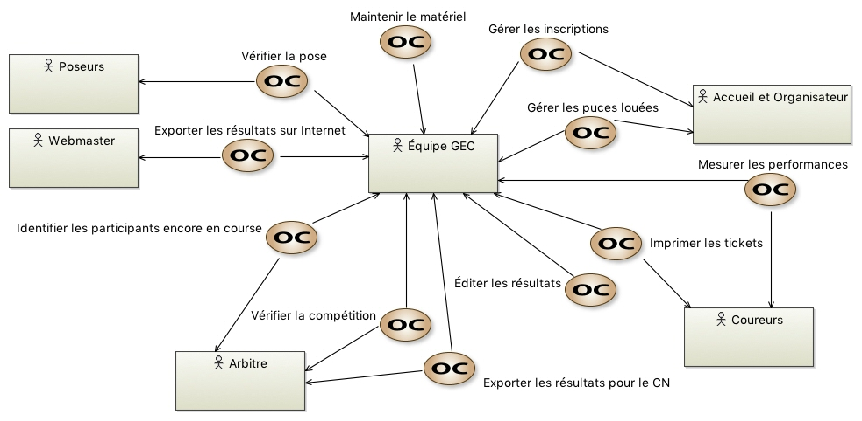
Introduction à la gec
OC = Capacité opérationnelle Les flèches se lisent « implique »

Slide 3

MeOs ?
Mycket Enkelt OrienteringsSystem / Much Easier Orienteering System
Logiciel de GEC bien plus simple
Développé par Erik Melin depuis 2007
Distribué sous licence libre GNU General Public License v3
Utilisation gratuite mais participations appréciés
http://www.melin.nu/meos/en/

Slide 4
fonctionnalités de meos
Des entrainements et courses départementales jusqu’aux événements internationaux…
Courses simples, courses à étapes, relais, courses au score, …
Horaires de départ et dossards
Base de coureurs et de clubs
Informations speakers
Suivi des coureurs en forêt
Gestion des inscriptions et facturation
Lecture SportIdent (y compris Card 11 et SIAC)
Import/Export au format OE2003 pour la FFCO, SplitsBrowser et WinSplits
Import/Export au format IOF XML 2.0.3 et 3.0.
Générateur de rapports personnalisables
Mécanisme de services extensibles périodiques ou événementiels

Slide 5
Installer meos
Pré-requis
Windows XP, Vista, 7, 8, 10
SportIdent drivers : https://www.sportident.com/products.html#software
Installateur : http://www.melin.nu/meos/en/download.php

Slide 6
Ressources MeOs
Forum français
http://o-news.fr/gec/meos-t1236.html
Déclarer un bug ou proposer une évolution
https://github.com/pgaufillet/meos/issues
Accéder au code source et contribuer au développement
https://github.com/pgaufillet/meos

Slide 7
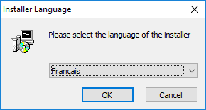
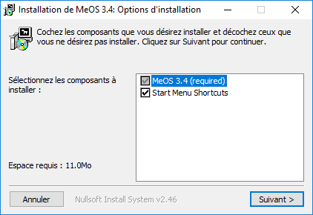
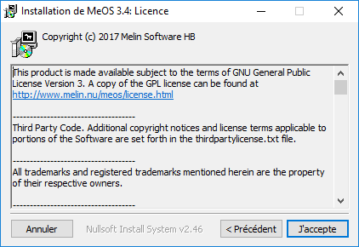
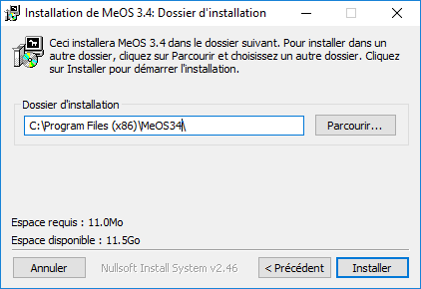
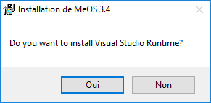
Installer meos

Slide 8
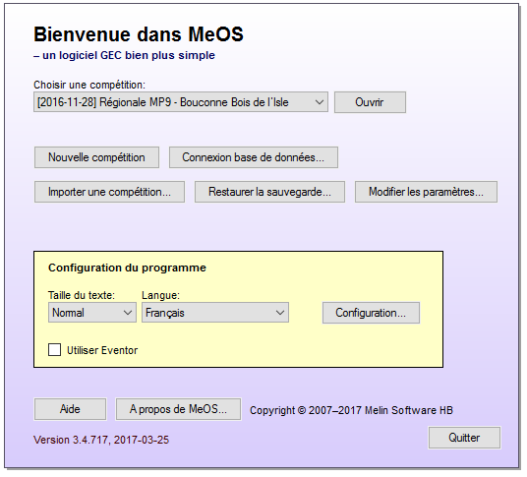
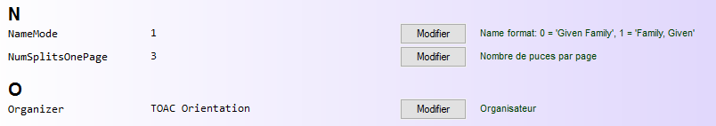
configuration générale
Mode d’affichage des noms (NameMode) Nom de famille, prénoms
Organisateur (Organizer)
Site web (Homepage)

Slide 9
objectifs
Course départementale
Course régionale
Course avec variations
Course nationale
Course à étape
Relais
D
R
O

Slide 10
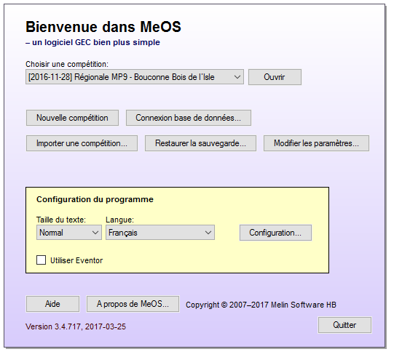
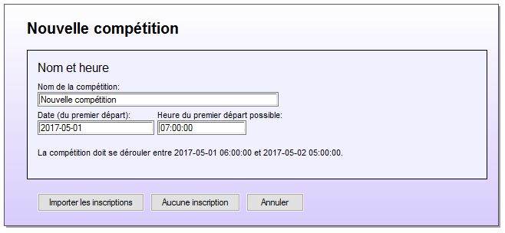
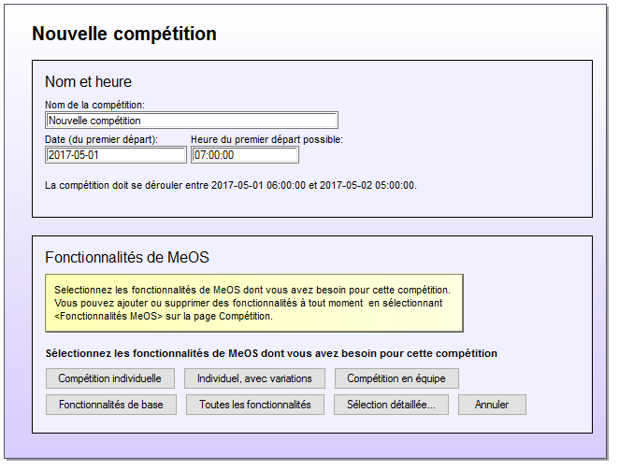
créer la compétition
Prévoir 1h de marge avant le premier départ

Slide 11
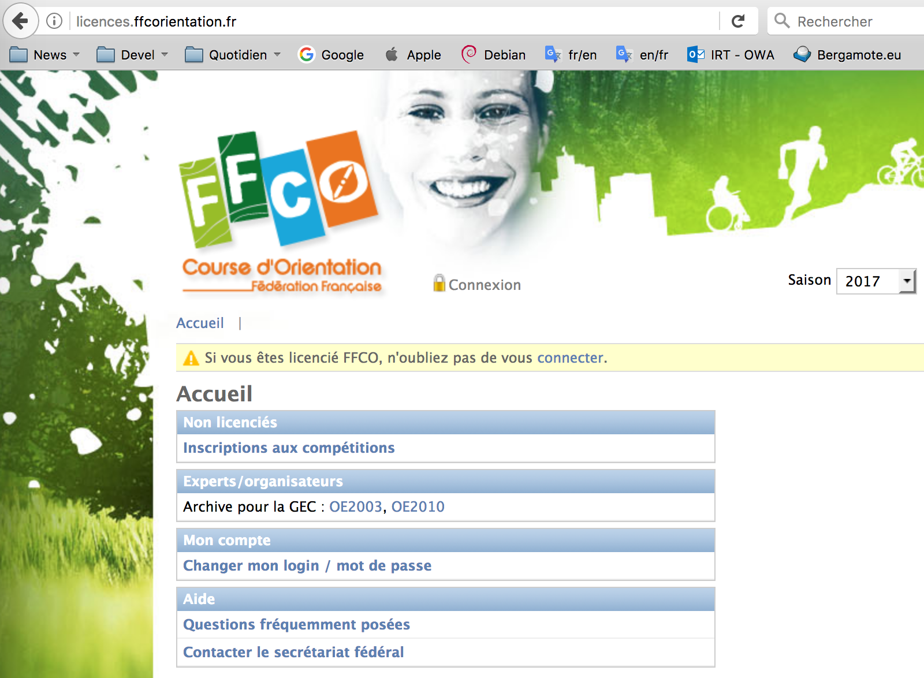
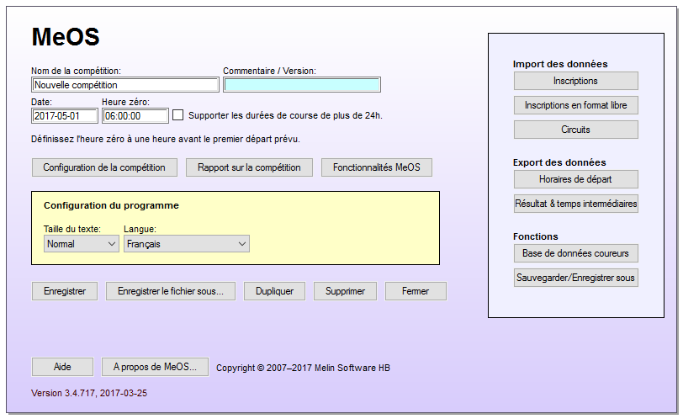
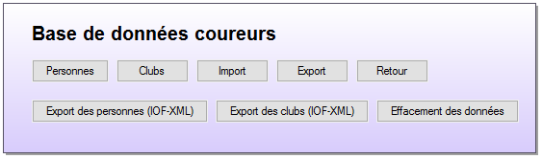
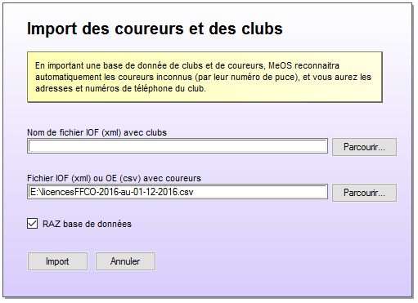
Mettre à jour la base des coureurs
Utiliser l’archive OE2003

Slide 12
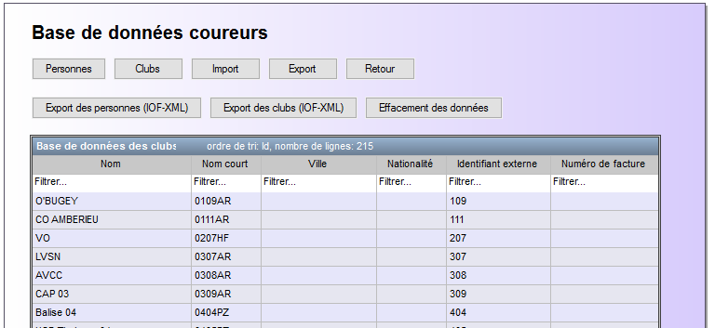
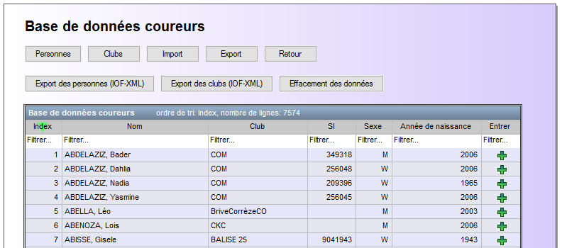
base des coureurs et des clubs
M = Man
W = Woman

Slide 13
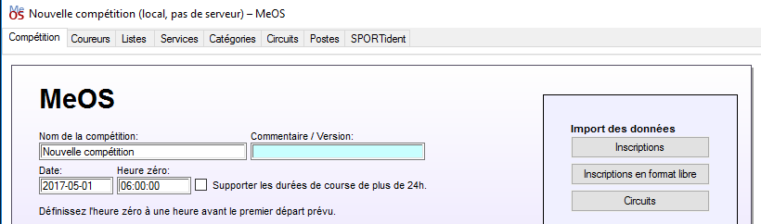
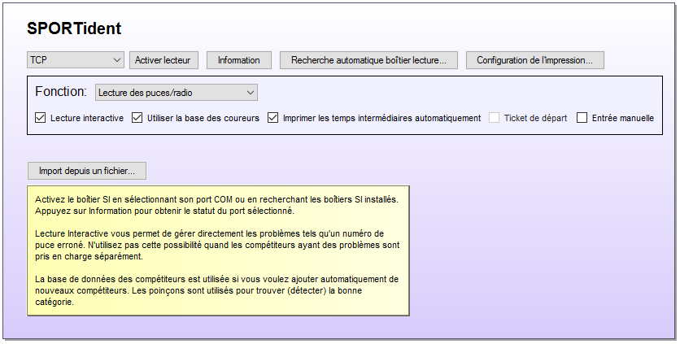
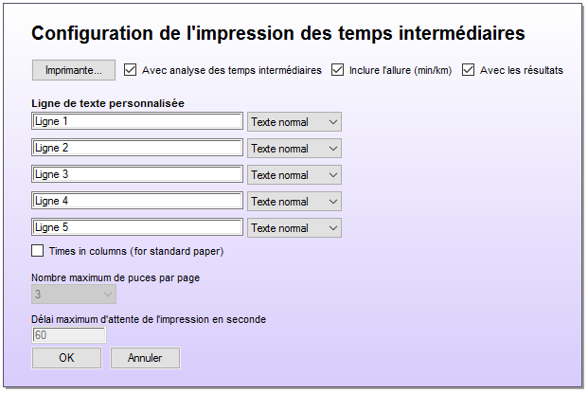
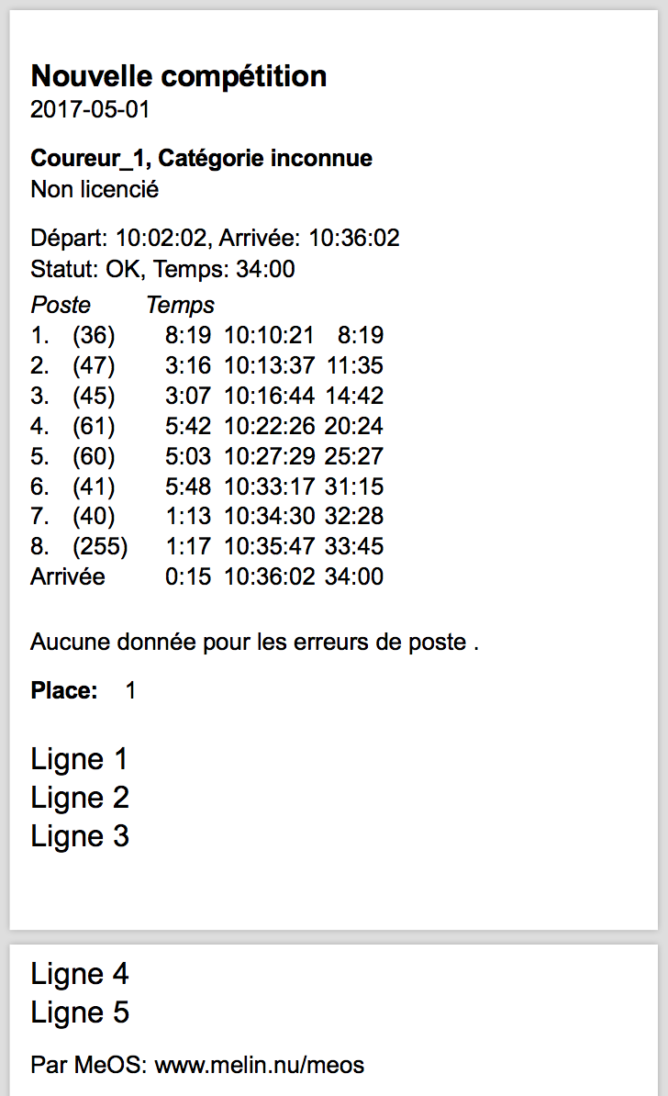
configurer les tickets

Slide 14
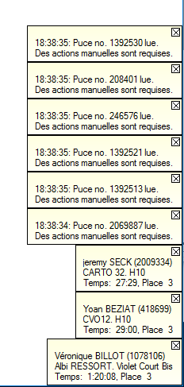
lire les puces
TCP = source réseau
COMx = station maître locale
Une fois le lecture de puce activée, il est possible de naviguer dans le logiciel sans l’interrompre
Un système de notifications prévient l’opérateur lors de nouveau événements

Slide 15
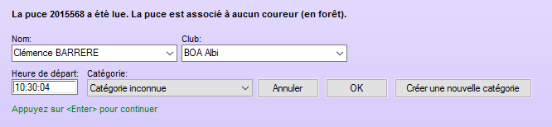
saisir les informations du coureur
Récupération automatique des données du coureur dans la base
Inférence si possible et création si nécessaire du circuit et de la catégorie
Complément manuel
Créer une catégorie de même nom que le circuit au passage du premier coureur de chaque circuit.
Ne bloque pas la lecture de puce

Slide 16
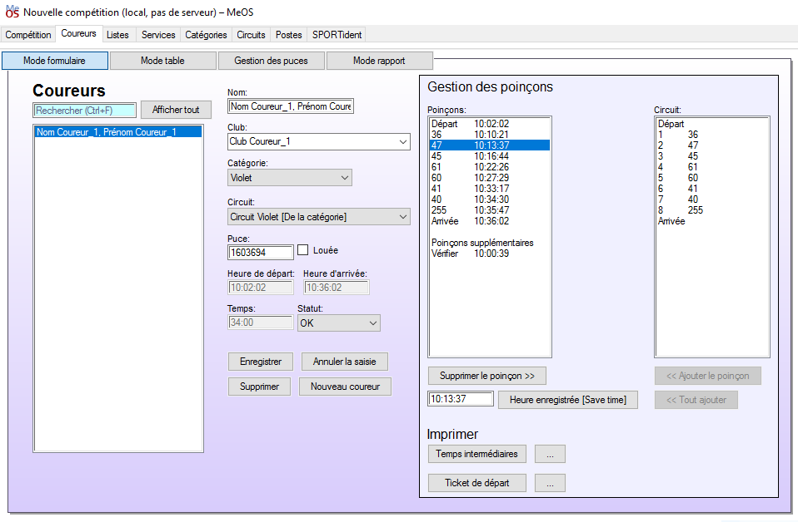
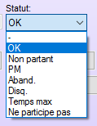
corriger les données d’un coureur
OK
Non Partant
Aband. (abandon)
Disq. (disqualifié)
Temps max. (temps maximum alloué dépassé)
Ne participe pas (n’apparait pas dans les exports et les résultats. Organisateur par exemple)
Le formulaire de l’onglet Coureurs permet de corriger toutes les informations concernant un coureur : nom, club, catégorie, circuit, temps, statut…

Slide 17
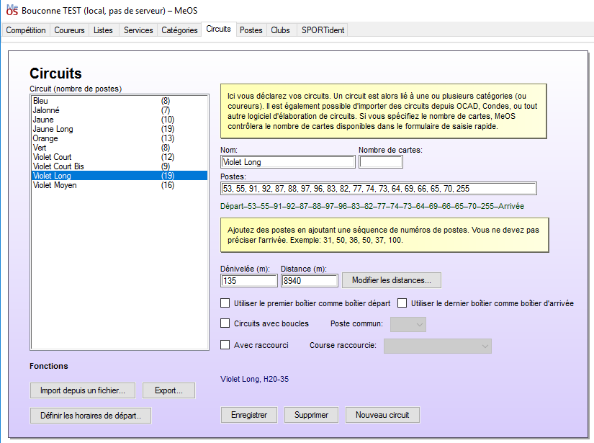
corriger les circuits
Permet de modifier les postes, le nom, les distances et dénivelées entre postes des circuits.
Pratique pour compléter les circuits créés automatiquement par MeOS.

Slide 18
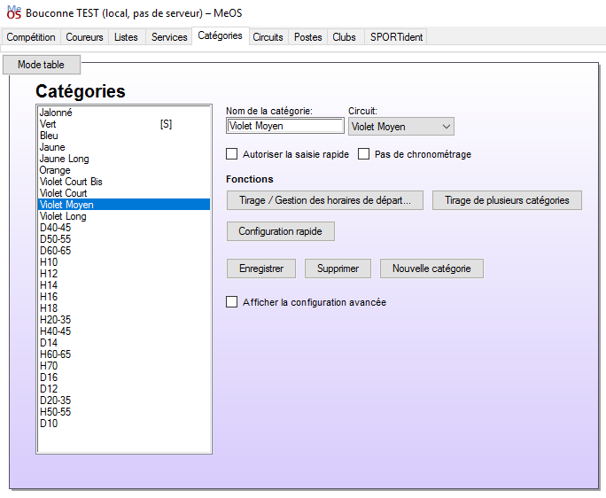
corriger les catÉgories
Nom de la catégorie
Circuit associé
En mode avancé, il est possible de fusionner des catégories
[S] = Tous les coureurs de la catégorie ont un horaire de départ

Slide 19
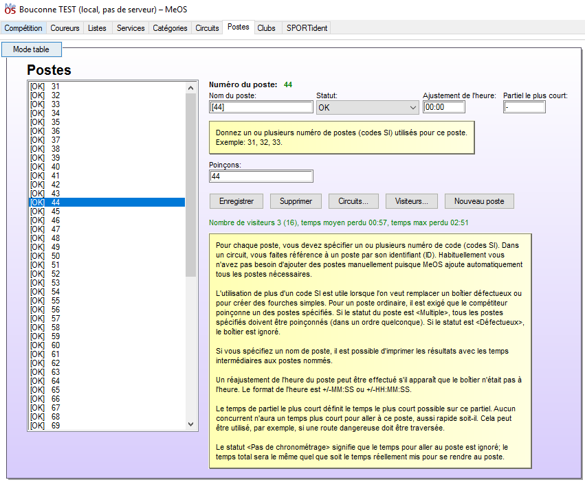
Gérer les postes
Permet de régler les problèmes propres à un poste : défaillance, décalage horaire
Fournit également des informations concernant la fréquentation du poste.

Slide 20
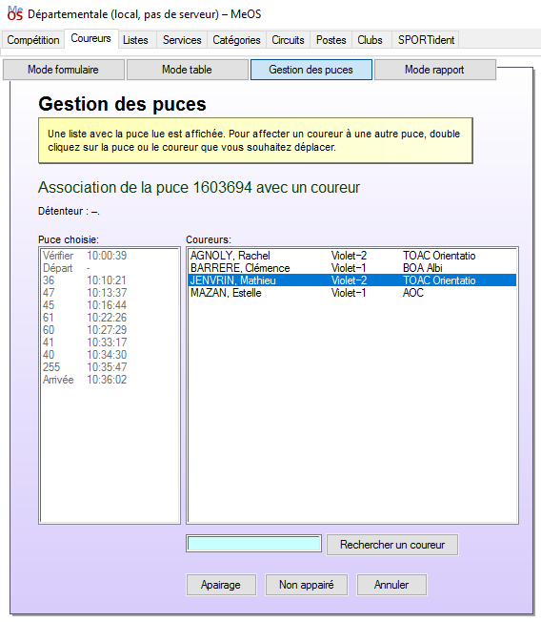
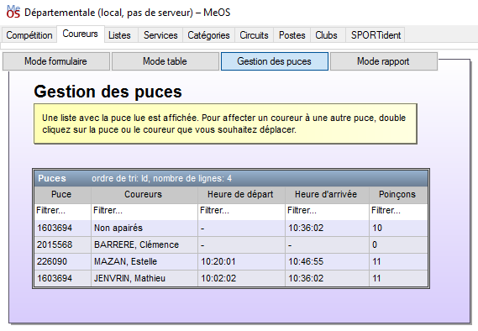
Gérer les puces
MeOS gère explicitement l’association puce / coureur
Une même puce peut donc servir à plusieurs coureurs pendant une course
L’appairage peut être corrigé manuellement
Une puce lue reste en base de donnée même si l’enregistrement coureur a été détruit et vice-versa

Slide 21
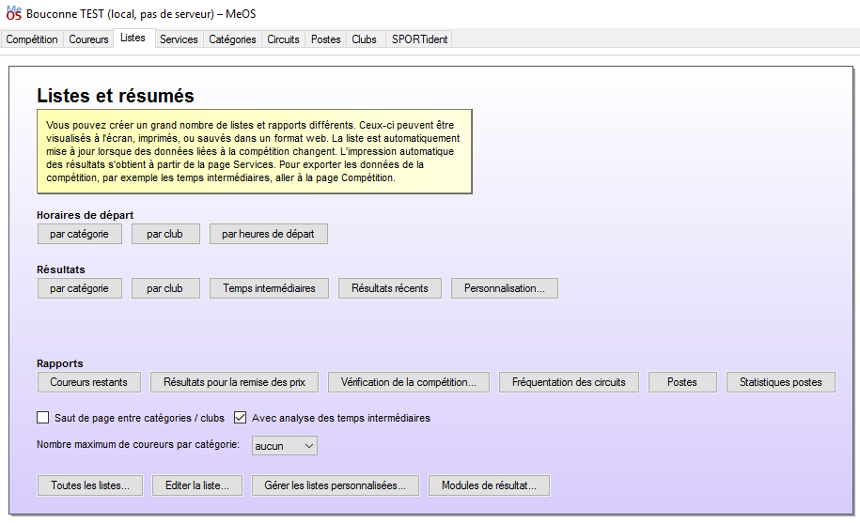
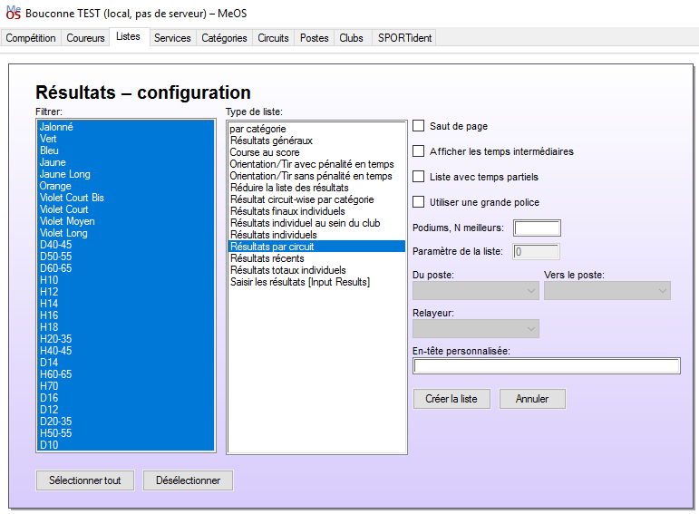
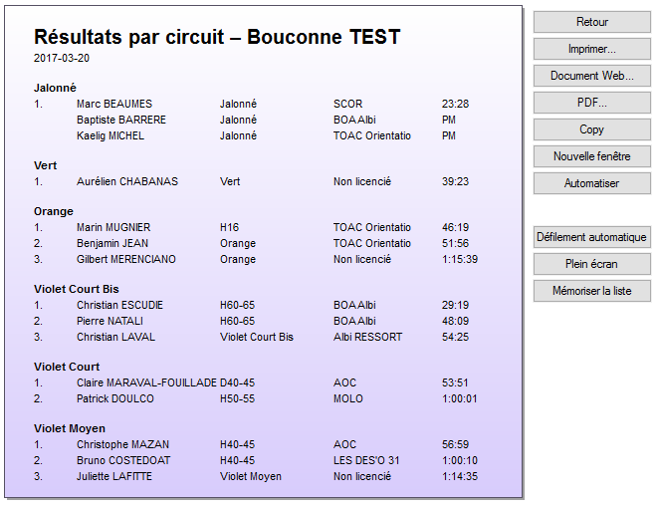
Éditer les résultats par circuit
Utilisable directement sur écran
Mise à jour en temps réel
Export PDF/HTML
Impression
Configurable et personnalisable

Slide 22
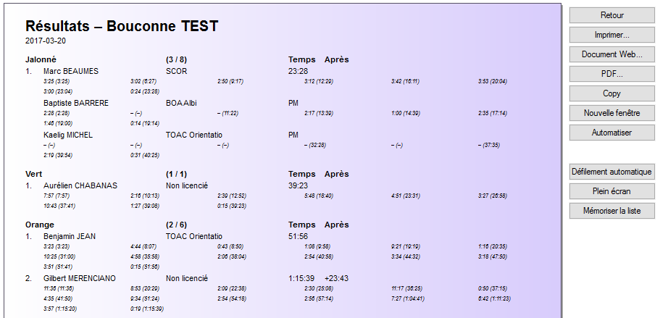
Éditer les temps intermédiaires
Par catégorie
Par circuit ?

Slide 23
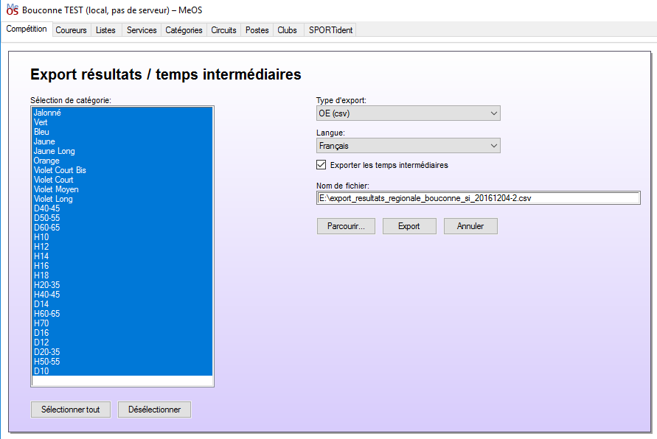
exporter les résultats vers splitsbrowser/winsplits
Au format OE2003 CSV
http://www.splitsbrowser.org.uk/
http://obasen.orientering.se/winsplits/online/fr/default.asp

Slide 24
créer la compétition
Prévoir 1h de marge avant le premier départ

Slide 25
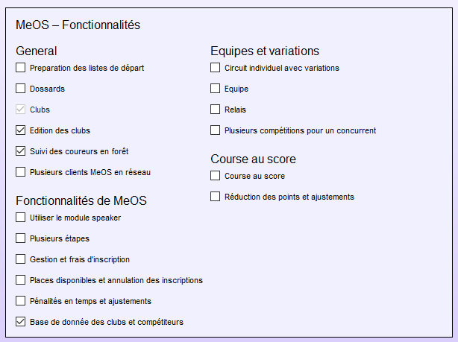
Fonctionnalités minimales recommandées

Slide 26
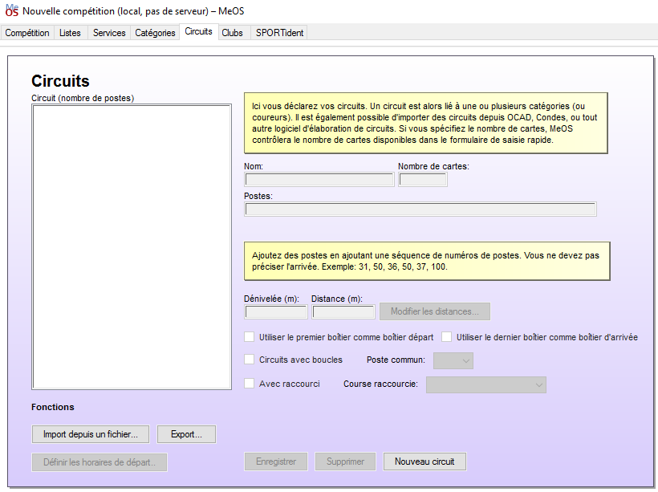
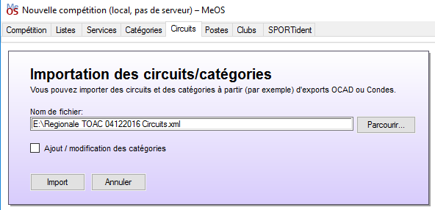
importer les circuits
Importation à partir d’OCAD XML
Ne pas créer de catégories

Slide 27
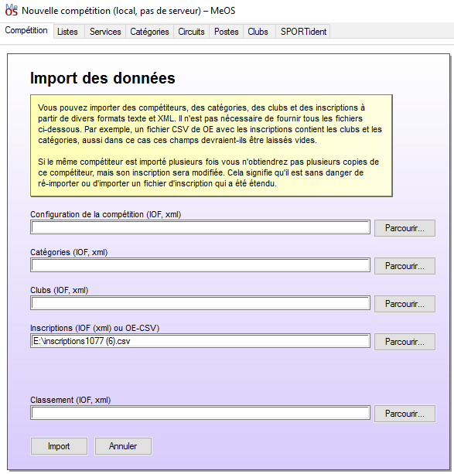
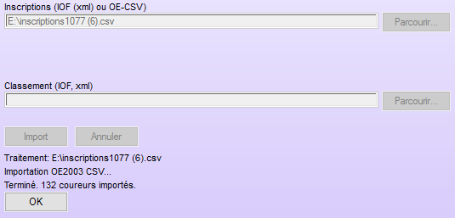
importer les inscriptions
Inscriptions au format CSV téléchargé depuis le site FFCO
Autres inscriptions
Saisie manuelle
Mise au format des données avant import
Inscriptions au format libre

Slide 28
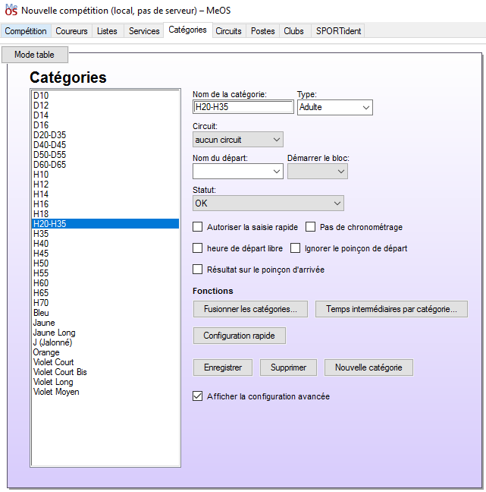
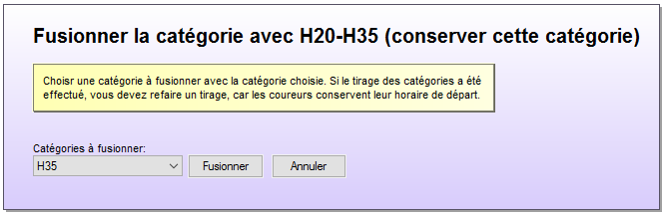
fusionner les catégories
Renommer la catégorie cible et la sélectionner avant fusion

Slide 29
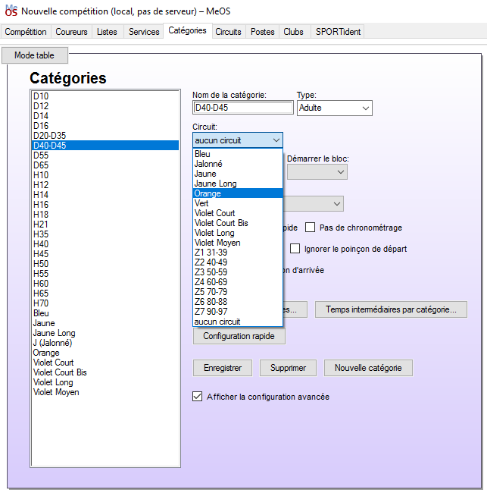
associer circuits et catégories

Slide 30
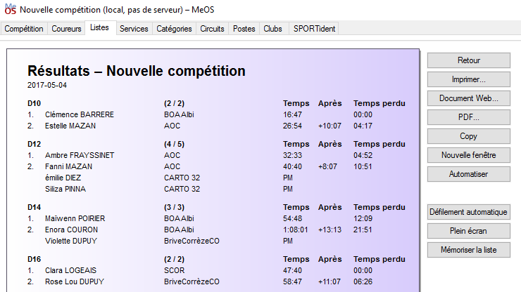
Éditer les résultats par catégorie

Slide 31
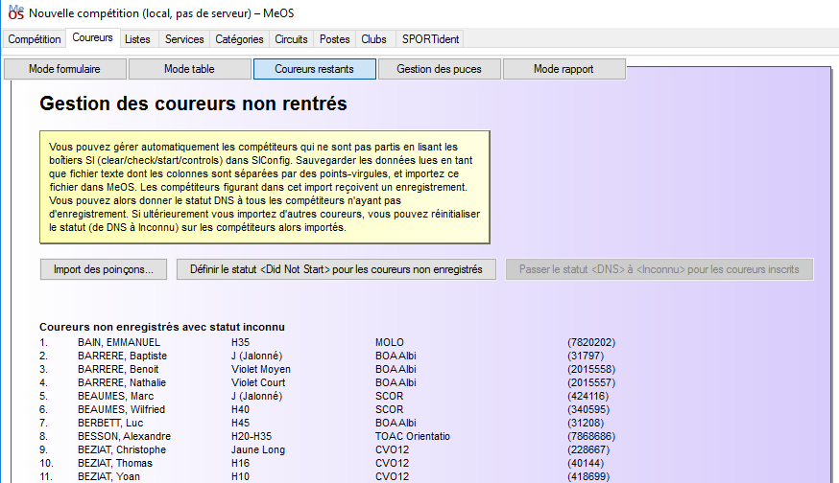
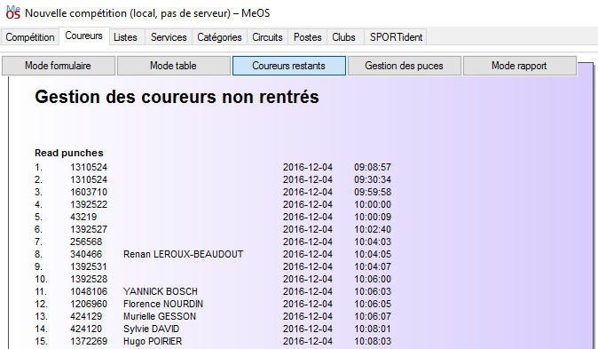
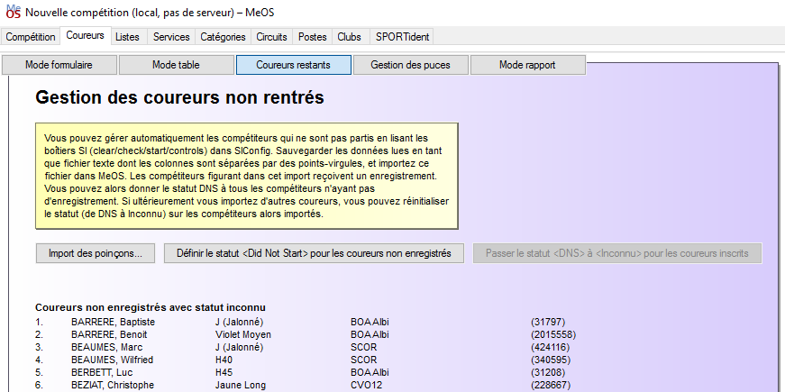
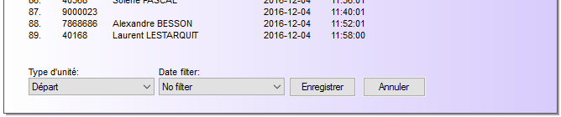
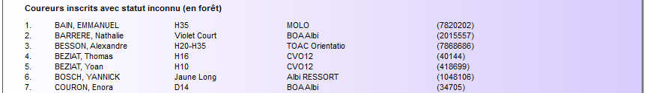
Identifier les participants encore en course
Importer les poinçons des boitiers contrôle ou départ à partir d’un fichier CSV obtenu avec SIConfig+ (https://www.sportident.com/products.html#software)
Les coureurs non passés par les boitiers analysés sont notés absents.
Les coureurs inscrits avec statut inconnu sont encore en course ou rentrés sans avoir vidé leur puce. Il faut alors vérifier avec l’accueil, les membres du même club, leur téléphoner…

Slide 32
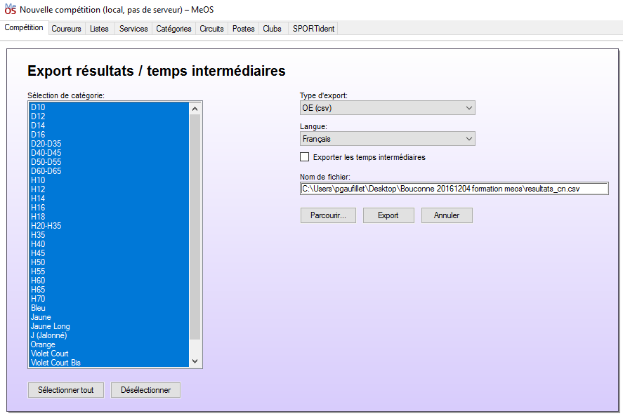
exporter les résultats pour lE CN
Ne pas exporter les temps intermédiaires

Slide 33



tester le fichier résultat sur le site ffco
Attention : la date de la course influe sur le contenu de la base de données des coureurs

Slide 34



tester le fichier résultat sur le site ffco

Slide 35

vérifier la compétition
Avant la course
Après la course
Permet de détecter quelques anomalies

Slide 36

sauvegarder/restaurer la compétition
Sauvegarde automatique
Restauration avec Restaurer la sauvegarde…
Sauvegarde manuelle
Restauration avec Importer une compétition…

Slide 37


Circuits avec variations et départ en masse
Les variations sont allouées automatiquement aux coureurs de la catégorie lors de l’enregistrement.

Slide 38

Simulation de course avec meos replay
Sélectionner l’archive de course
Saisir l’adresse IP du client MEOS (127.0.0.1 pour la machine locale)
Les check points ne servent que pour la simulation de postes radio
Speed factor permet d’accélérer la simulation
La fenêtre Logs affiche les événements au fur et à mesure
MeOS Replay a été développé par Jérôme Monclard.

Slide 39
propriété intellectuelle
Cette œuvre est mise à disposition selon les termes de la Licence Creative Commons Attribution - Pas d’Utilisation Commerciale - Partage dans les Mêmes Conditions 4.0 International
Les copies d’écran proviennent de MeOS et du site de la FFCO
Le bandeau de la planche 3 provient du site MeOS et est © 2017 Melin Software HB

